Slide 1



国电投核素同创（重庆）科技有限公司
SPIC MEDICAL ISOCREATION TECHNOLOGY COMPANY LTD.
紧凑型回旋加速器调试进展与产业化展望
—— 重庆创新医用同位素项目 （第八届 OCPA 加速器学校研讨会大会报告）
胡 锐
国电投核素同创（重庆）科技有限公司
2026 年 10 月 · 四川广元

Slide 2

一、项目背景
目
二、现阶段进展
录
三、后续优化方向
02 / 24

Slide 3

一、项目背景
PART 01

Slide 4
锕-225：α 靶向治疗最稀缺的核心原料
α 核素靶向药物是携带 α 射线核素的"生物导弹"，精准杀伤肿瘤细胞，最大限度保护正常组织
≤ 8 居里
产能集中于极少数国外设施，国内尚无批量供应
2026 年全球 Ac-225 年供给
锕-225 半衰期 9.92 天、α 能量 5.8 MeV、组织射程不足 0.1 mm——对弥散转移灶杀伤强、周围损伤小
188 居里
一期投运后逐步释放，约为当前全球供给的 20 倍
本项目规划新增年产能
9.92 天
衰变快、难以远距离囤货——必须就近生产、短链供应
◆ 全球年供给不足 8 居里，长期由国外主导——缺口就是机会
锕-225 半衰期
打破锕-225 的国外垄断，正是重庆创新医用同位素项目的产业切入点
04 / 24

Slide 5
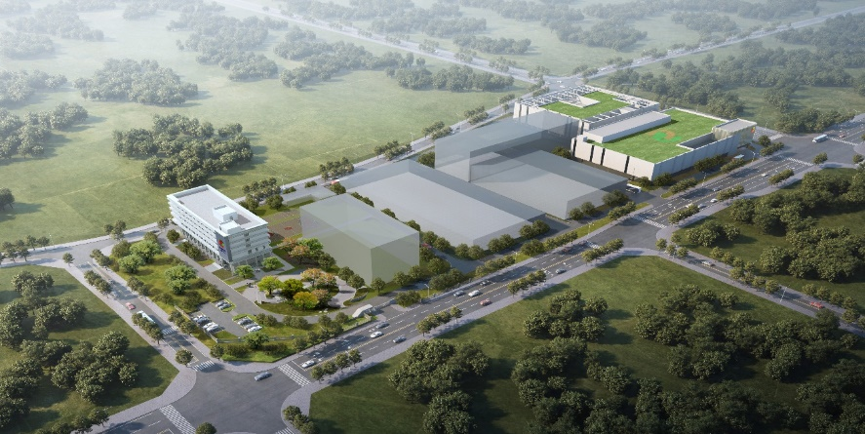
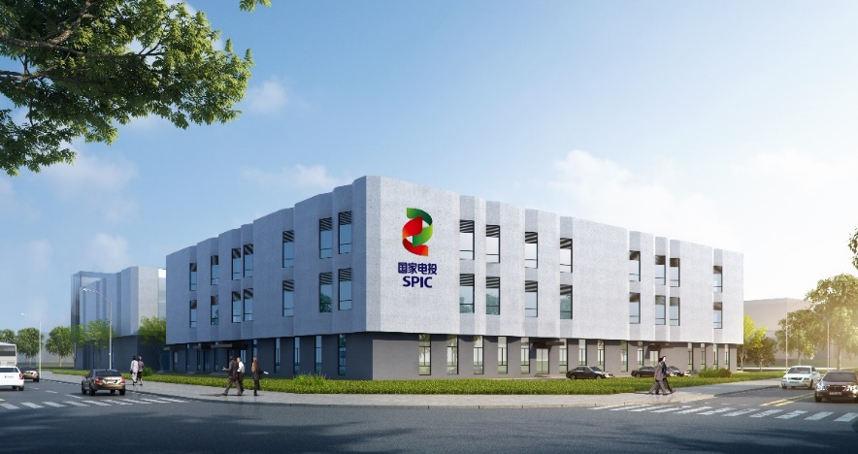
重庆创新医用同位素项目概况
通过强流加速器轰击同位素生产靶，经放化分离提纯，进行高价值、创新型医用同位素的研发和生产。
01
项目定位
02
总体方案
我国首个以 α 核素为主的规模化医用同位素生产基地（国资委"启航企业"、跟投试点项目）
一期采用 2 台自研强流回旋质子加速器，生产锕-225、镭-223、锗-68 等创新医用同位素
03
一期工程
04
延伸应用
占地约 77 亩、建筑面积 3.22 万平方米，2026 年 7 月完成建设，目前正推进基建竣工验收，同步开展调束与试生产准备
同位素研发生产、材料辐照、芯片辐照、辐射生物及核医疗、基础研究等
坚持一体规划、分两期建设，逐步释放产能——项目已从建设期转入调束与试生产准备期
05 / 24

Slide 6
两台自研强流回旋加速器：主要技术指标
技术指标 | 50 MeV 回旋加速器 | 120 MeV 回旋加速器
加速质子能量 | 30–50 MeV（可升级 25–50） | 70–120 MeV（可升级 50–120）
束流强度 | 500 μA（可升级 1000 μA） | 500 μA（可升级 1000 μA）
离子源与注入 | 负氢离子（H⁻），35 keV 螺旋静电偏转板轴向注入 | 负氢离子（H⁻），35 keV 螺旋静电偏转板轴向注入
磁铁类型 | 常温直边扇形，4 叶片 | 常温螺旋扇形，4 叶片
高频频率 | 65 MHz（谐波数 4） | 45 MHz（谐波数 4）
真空度 | < 2×10⁻⁷ Torr | < 1×10⁻⁷ Torr
引出方式 | 碳膜剥离引出，双向同时引出 | 碳膜剥离引出，双向同时引出
生产靶配置 | 2+2 | 2+2+1（物理试验线）
补充：120 MeV 主磁铁重约 320 吨，最大锻件直径约 6.5 米、重量超 160 吨，创国际上该类型材质最大锻件纪录
06 / 24

Slide 7
二、现阶段进展
PART 02

Slide 8
项目里程碑：23 个月，从开工到取证
2024 年 10 月开工，2026 年 9 月取得甲级非密封场所许可——建设、安装、调试、取证四线并行， 两台机器均已出束上靶。
2024.10
2025.10
2025.11
2026 年初
2026.09
现在
项目开工
加速器入场
Ⅰ类射线装置取证
安装完成、转入调试
甲级场所取证
验收与上靶并行
一期工程破土动工，77 亩厂区、3.22 万平方米建筑启动建设
50 / 120 MeV 两台自研主机及束流线设备陆续进场
取得Ⅰ类射线装置辐射安全许可，具备安装调试条件
加速器、束流线、靶站与气动传输系统完成安装
生态环境部核发甲级非密封辐射安全许可证，具备 Ac-225 生产、销售、使用资质
基建竣工验收推进；50 MeV 稳定打靶，120 MeV 首次外靶上靶
建设、安装、调试、取证四线并行——速度本身就是产业竞争力
截至 2026 年 10 月：一期基建验收与束流调强同步推进
08 / 24

Slide 9
50 MeV 强流回旋加速器：两轮调束全部达标
第一轮 · 小束流（2026 年 5 月）
第二轮 · 大束流（2026 年 7–8 月）
完成全流程首次贯通：离子源 → 注入 → 加速 → 剥离引出 → 束流线 → 上靶
内靶 135 μA（源 1.3 mA）；北向束流线首次大束流上靶
靶头流强由 5 μA 提升至 50 μA，实现一个数量级的跨越
内靶测得 201.5 μA（源引出 2.8 mA）；靶站靶头 1.36 μA
连续约 3 小时稳定打靶：内靶 48 μA / 靶头 41 μA，无趋势性漂移
验证物理设计、技术路线、加工制造及安装等工程实践，达到预期设计指标
50 μA 量级连续稳定运行能力已经具备，达到阶段性验收，为后续工程化运行与生产应用奠定基础
09 / 24

Slide 10
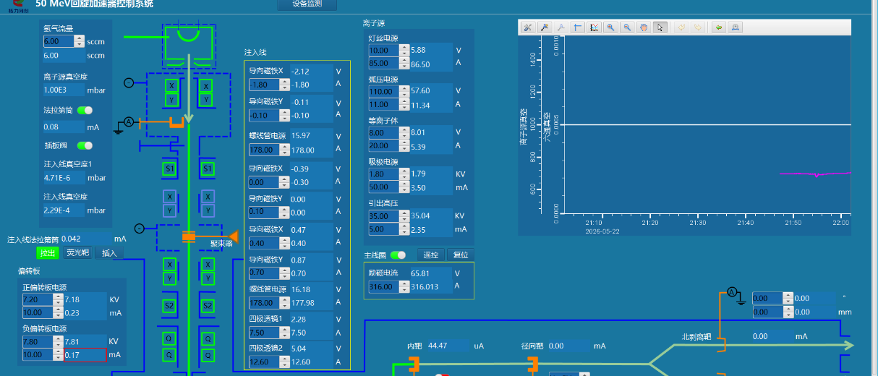
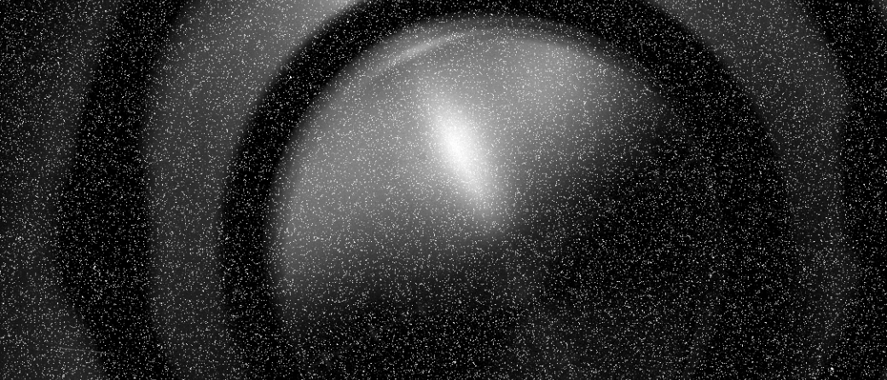
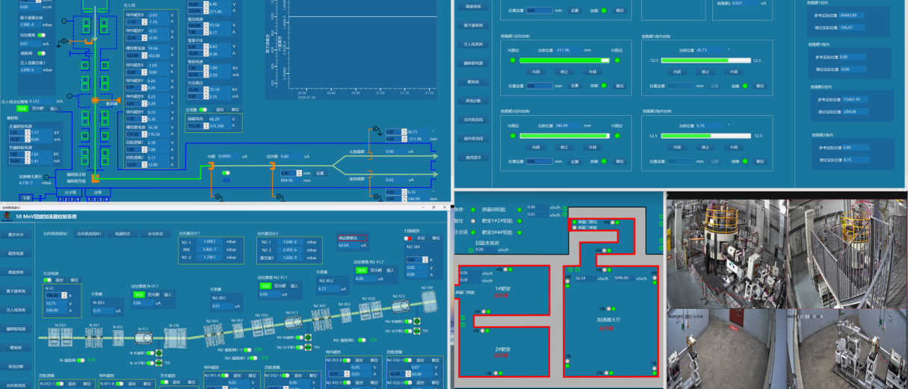
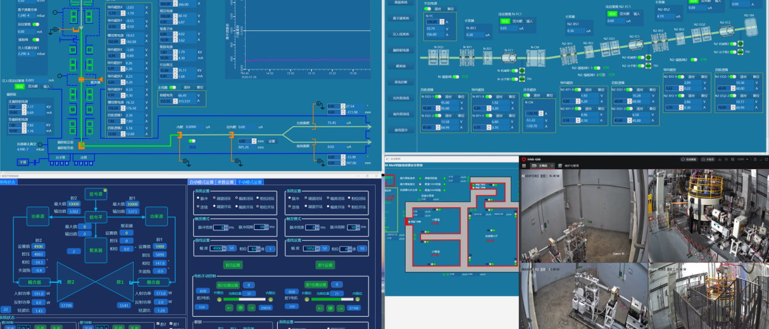
调束画面 · 50 MeV：从内靶到靶头的完整记录
内靶调束主控界面：内靶 44.5 μA（首轮小束流调试，2026.05）
注入线荧光靶束斑：束斑对中良好，用于注入线匹配调试
大束流上靶主控与靶厅视频监控：靶头 50 μA（2026.07）
长时间稳定运行：连续约 3 小时取数，内靶 48 μA / 靶头 41 μA
10 / 24

Slide 11
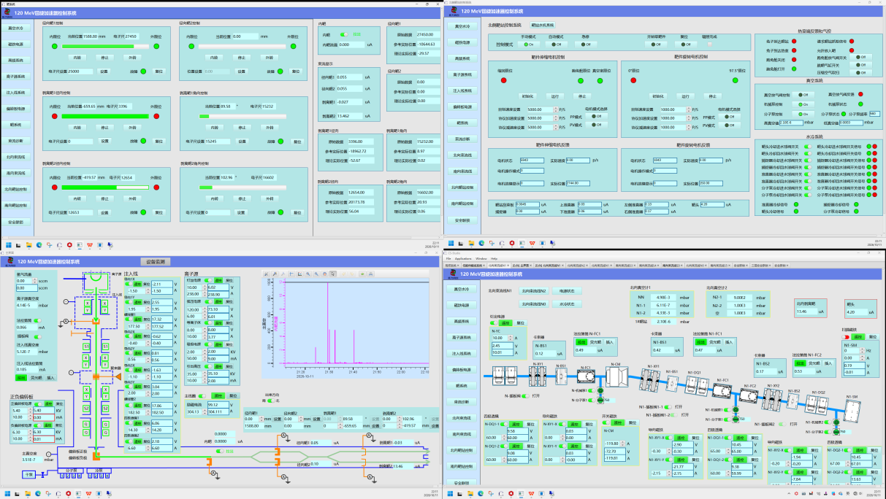
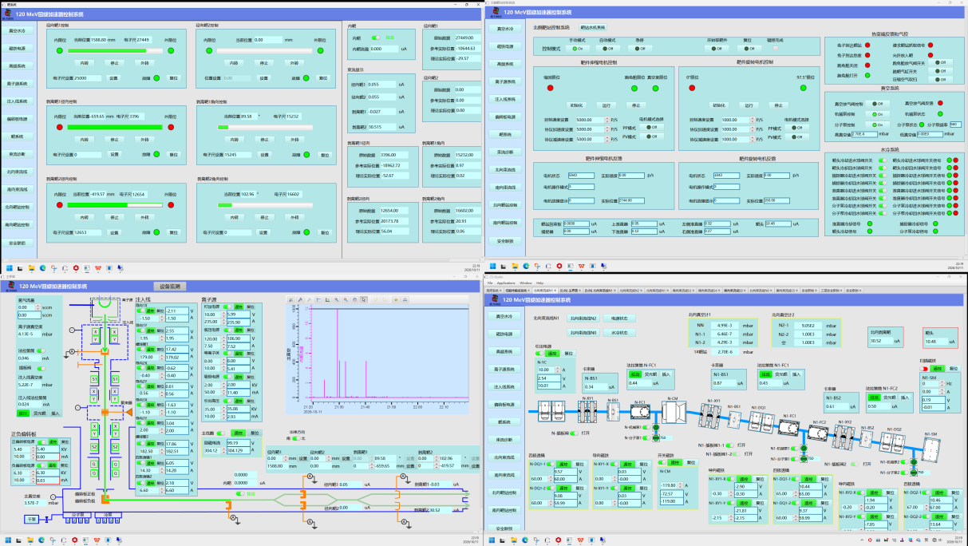
调束画面 · 120 MeV：首次上靶
束流上靶主控界面总览：靶上 4.25 μA，磁铁 / 高频 / 真空同屏
靶上流强提升至 10 μA：束流线各级法拉第筒贯通读数正常
1 天
4.25 → 10 μA
R 179.9 cm
2026.10.11 当日完成全流程贯通与首次上靶
靶上流强
90 MeV 剥离点与设计位置一致
11 / 24

Slide 12
120 MeV 强流回旋加速器：首次外靶调束
2026 年 10 月 11 日，当日完成全流程调试：离子源 → 注入 → 加速至 90 MeV → 剥离引出 → 束流线传输 → 北 1 靶室上靶
90 MeV
束流线以 1 μA 小束流贯通，公共段、1-1、1-2 法拉第筒各测点流强均为 1 μA
能量点 · 全流程当日贯通
10 μA
逐步提升流强，靶上流强先后达到 4.25 μA 与 10 μA
首次上靶流强
剥离靶定位 R179.9 cm、角向 113.45°，引出开关磁铁 7.10 A，与设计值一致
束流布局：南北双向引出，1 个调束靶站 + 4 个生产靶站 + 1 个物理实验室（一期先建 2 个生产靶站）
验证 90 MeV 能量点束流引出、束流线与靶站的物理设计与机械设计满足要求
12 / 24

Slide 13
资质与准入：拿到产业化的"通行证"
①
甲级非密封辐射安全许可证
②
Ⅰ类射线装置辐射安全许可
2026 年 9 月经生态环境部核发，成为国内首家具备锕-225 批量生产、销售、使用资质的企业
2025 年 11 月取得许可；50 / 120 MeV 主机按Ⅰ类射线装置管理，具备安装、出束与辐照条件
③
生产—销售—使用许可链闭环
④
项目与主体资质
甲级场所与Ⅰ类装置双证齐备，打通"原料生产—药品销售—临床使用"的完整合规路径
一期工程 2026 年 7 月完成建设、现推进竣工验收；入选 2026 年度重庆市潜在独角兽企业榜单、国资"启航企业"及跟投试点
许可证是产业化的入场券——没有甲级场所与Ⅰ类装置许可，再好的束流也变不成产品
15 / 24

Slide 14
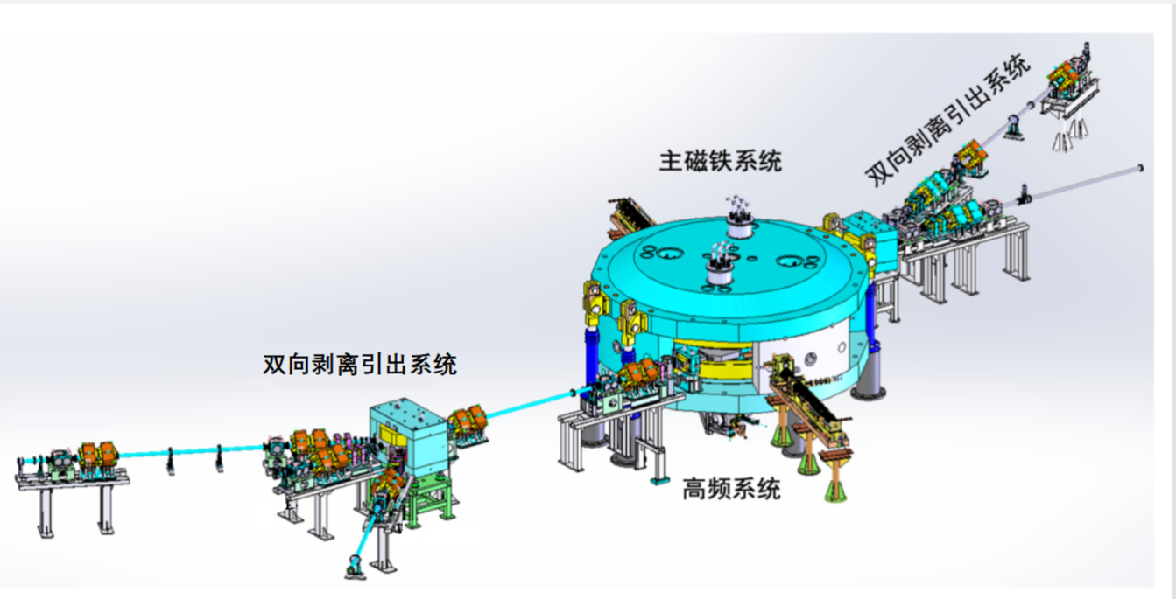
自研加速器系统与靶站结构
自研强流回旋加速器系统三维示意（主磁铁 · 双向剥离引出 · 高频系统）
全套系统自研设计、自主加工制造——物理设计与工程实现已通过两台机器调束验证
16 / 24

Slide 15
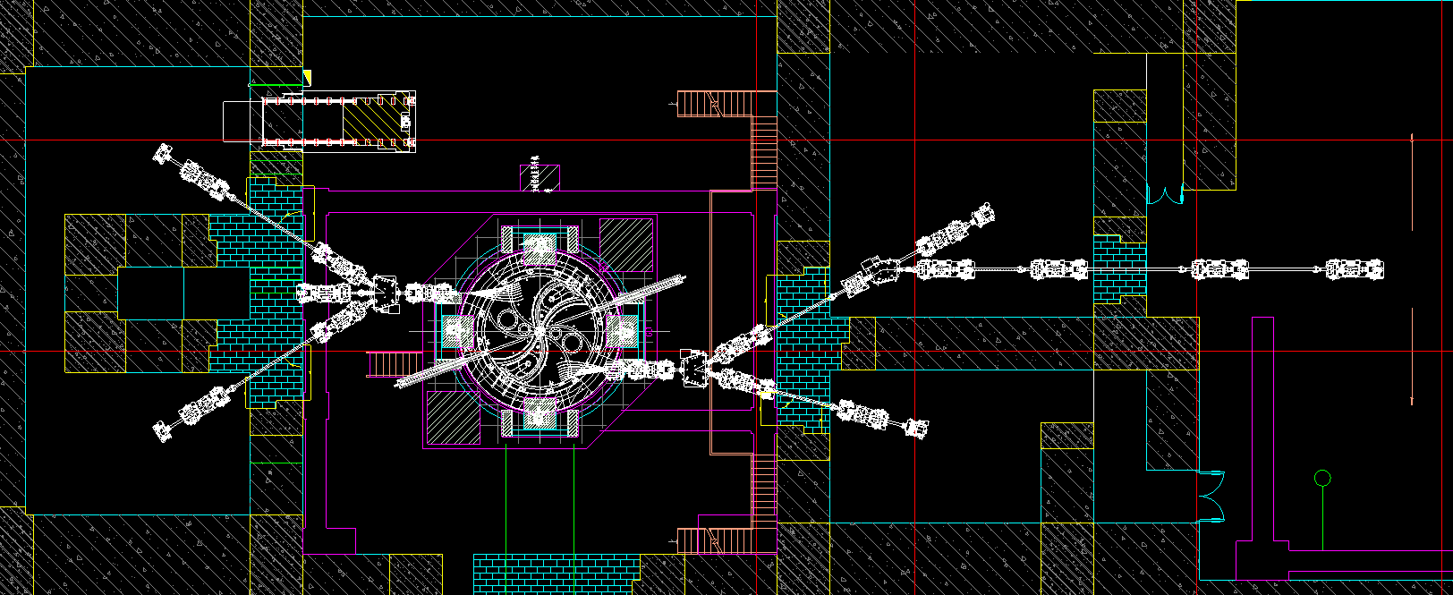
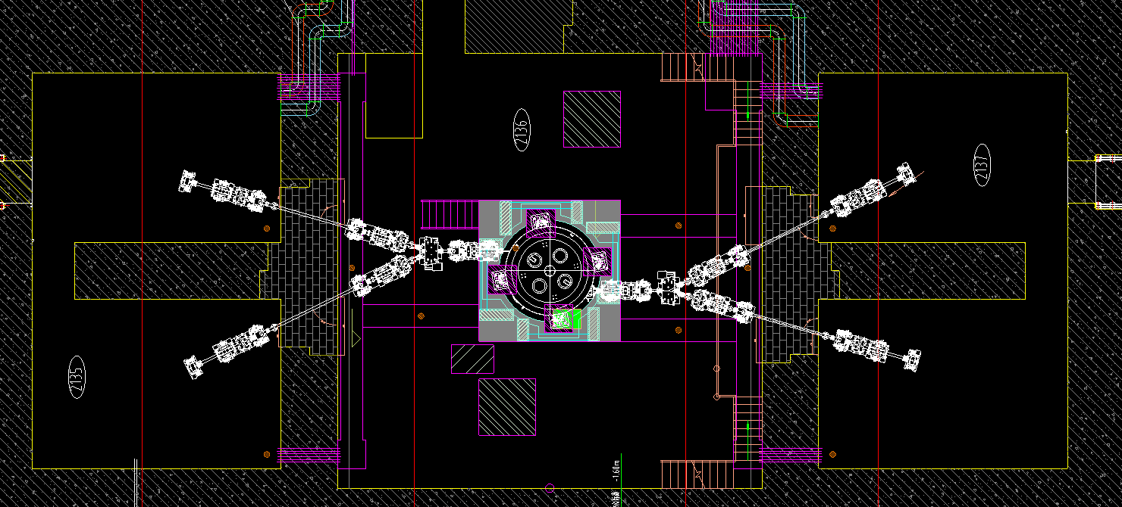
大厅束流线与靶站工艺布置
120MeV加速器及靶室布置图
50MeV加速器大厅及靶室布置图
加速器束流南北双向引出，可分束至 1 个调束靶站、4 个生产靶站与 1 个物理实验厅；一期建成全部束流线与其中 2 个生产靶站
18 / 24

Slide 16
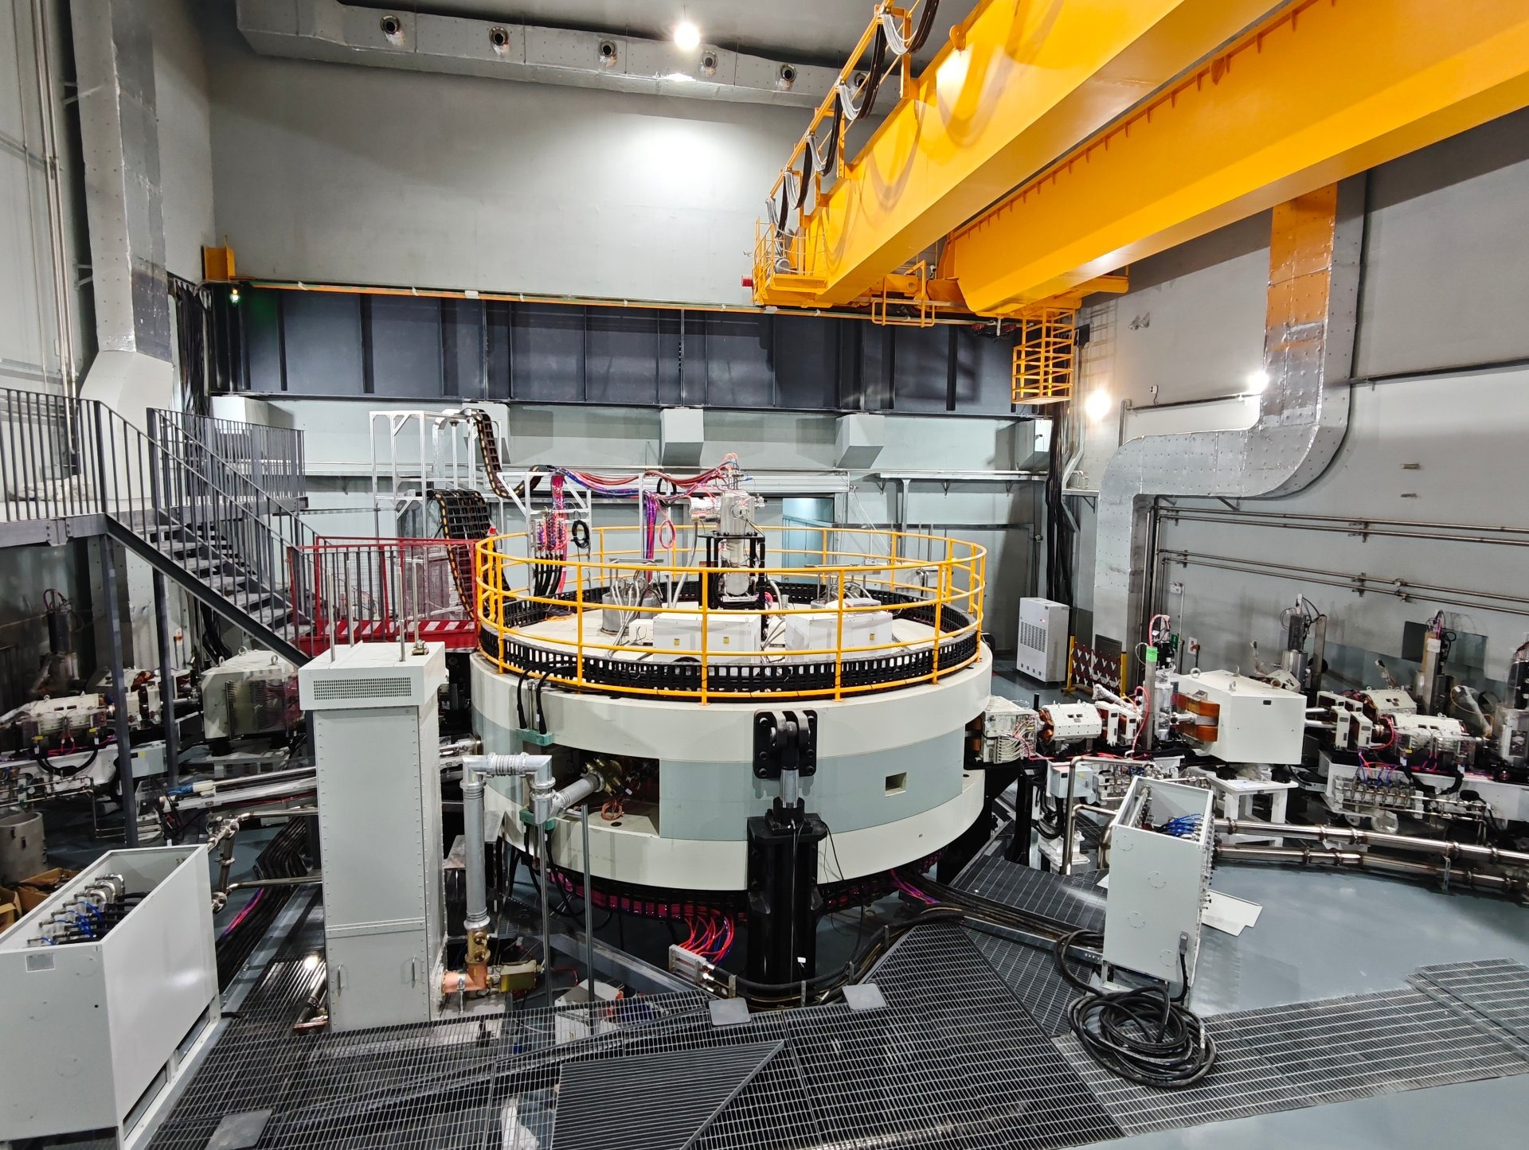
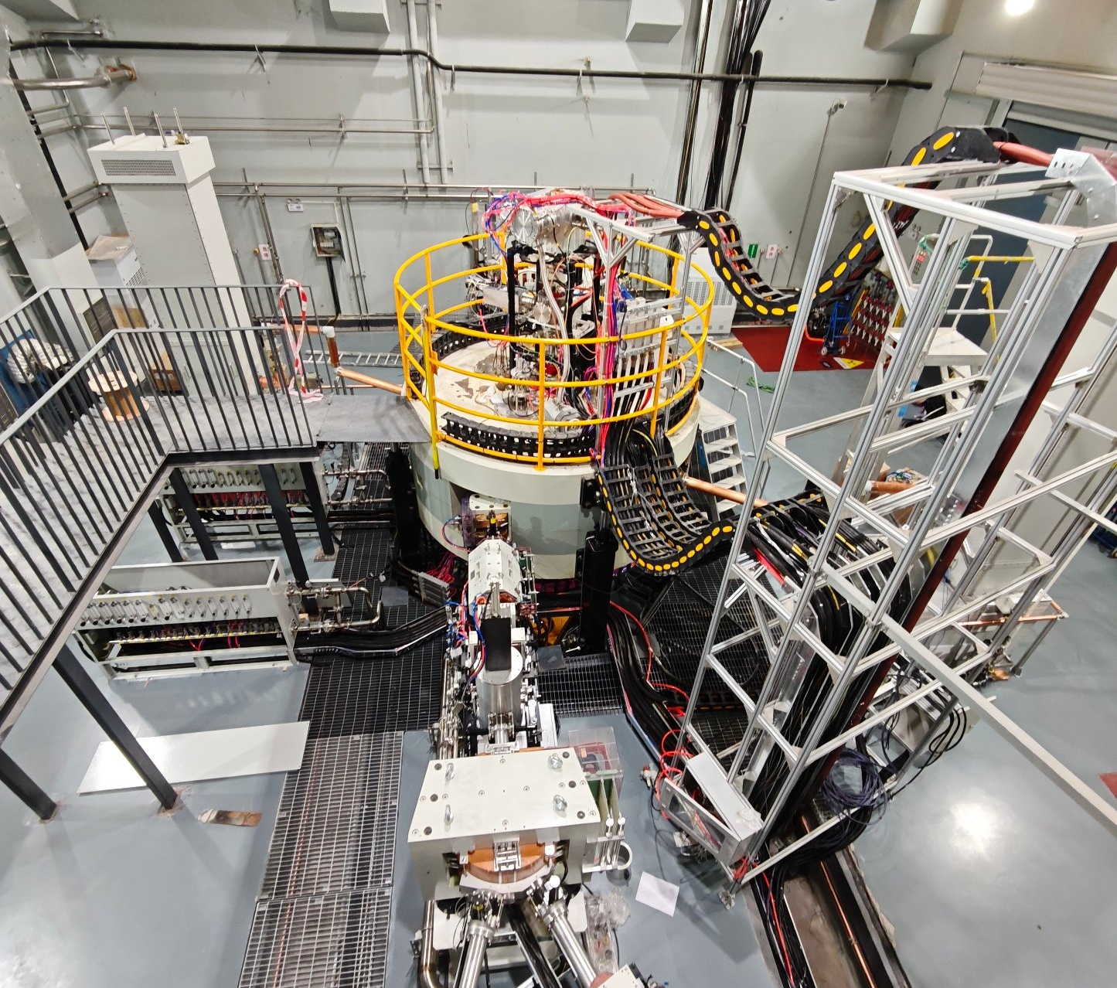
现场照片
加速器大厅现场（左：120MeV；右：50MeV）
17 / 24

Slide 17
调束暴露的问题与认识
①
小流强束测波动
②
大流强参数待固化
μA 级读数受束流波动与噪声影响，相对精度有限——束流诊断标定与量程设置需进一步优化
大流强条件下束流线透镜、磁铁参数仍需优化，稳定运行参数表尚未冻结
③
灯丝寿命管理
④
剥离靶标定流程
首轮调束末期离子源灯丝达到使用寿命——需建立灯丝老化曲线、更换周期与起弧运行区间
径向/角向位置复核已流程化，剥离膜寿命与更换记录需纳入运行管理体系
每一个暴露的问题都指向同一个方向——从"调得出"走向"稳得住"
19 / 24

Slide 18
三、后续优化方向
PART 03

Slide 19

稳定运行与产业落地：通向试生产的路径
1
2
3
4
提升流强与打靶功率
长时间连续运行考核
关键耗材寿命管理
启动试生产
灯丝、剥离膜、靶系统建立寿命档案，以计划性更换替代突发停机
由 50 μA 向设计流强爬坡，同步验证靶系统散热与剥离膜承载
由 3 小时向 240 小时打靶延伸，暴露并消除薄弱环节
具备条件后首批同位素下线，转入试生产与生产准备阶段
运行体系同步建设
机器保护与安全联锁完善 ｜ 运行规程与交接班标准化 ｜ 维保检修制度化 ｜ 备品备件与值守体系建立
21 / 24

Slide 20
节能降耗：把"能跑"变成"跑得起"
01
电源与磁铁高效化
02
水冷系统优化
优化主磁铁与各电源运行点，提升整流效率；探索非运行时段的低耗待机模式
水泵变频调节匹配实际热负荷；探索冷却水余热回收利用途径
03
运行排程错峰
04
束流效率即节能
按靶站生产计划安排运行班次，减少空载运行与无效待机时间
提高注入与传输效率——同样的靶头流强，消耗更少的整机功率、产生更少的活化
束流效率是最大的节能：损失在膜前与传输线上的每一微安，都是白白消耗的电功率
22 / 24

Slide 21
AI 赋能生产运行：从人工监盘走向智能运行
调束期间控制系统数十个操作界面、上千个测点同时在线——生产运行阶段，人工监盘与手工记录不可持续
①
智能监盘
②
数据自动记录
对真空、磁铁、水温、束流等海量测点做异常检测与趋势预警，异常先于联锁被发现，减轻人工盯屏负担
调束参数、束流历史、报警事件自动归档，形成电子运行日志与可追溯数据库，替代手工抄表
③
参数寻优辅助
④
预测性维护
基于历史调束数据给出参数推荐，缩短换靶、换能量点后的恢复时间
灯丝、剥离膜、水泵等关键部件寿命预测，以计划性维护替代故障停机
实施原则：先辅助、后闭环——AI 运营，向半自动运行演进
23 / 24

Slide 22
谢谢聆听，敬请指正
胡锐 · 国电投核素同创（重庆）科技有限公司 · 2026 年 10 月

